Slide 1

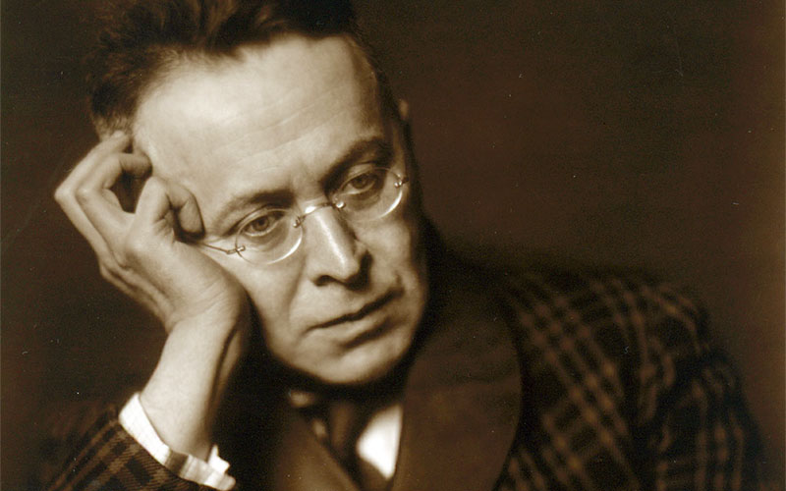
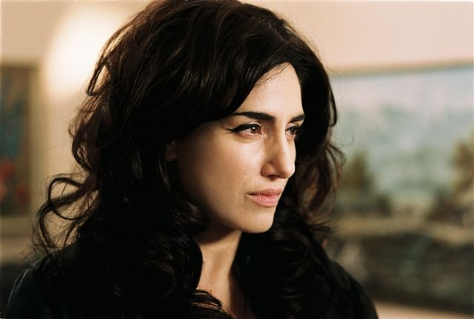

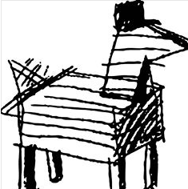

Présentation à l’ADFE-FDM
mercredi 8 mars 2017
1874-1936
1964-2016

Slide 2
1. Comment et pourquoi ?
Ma famille
Quatre anecdotes :
- Ecole Centrale de Lyon
- Jakob S. à Berlin
- M. Cohen à Montreuil
- Mon entrée à l’IKG… et ma sortie en février 2017
Divers engagements, notamment auprès des Roms
L’arrivée à Vienne, un hasard de l’aléatoire administratif
Vienne comme lieu de passage du judaïsme à la judaïté (cf. 3.)
A Paris comme à Vienne, face à un monopole de l’expression juive
95% (Prasquier hiver 2008-09)
Vienne été 2014
2012, le jugement de Cologne. WZ, rue89, profil 2014, Libé…

Slide 3
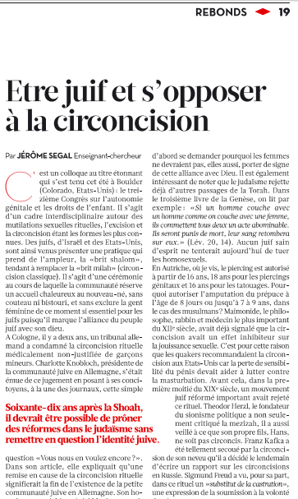
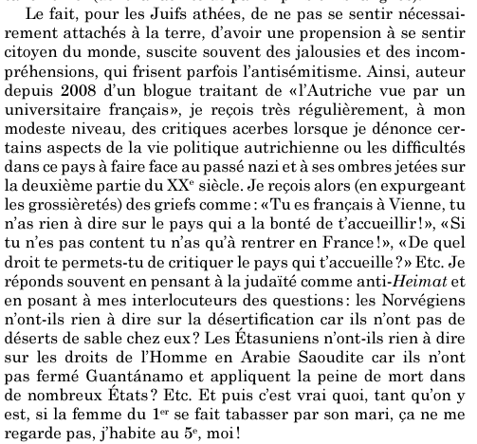
Différents engagements (Roms, lutte contre l’extr. droite…)
Réactions suite aux billets de mon blog (refus du nationalisme)
p. 155
Libération, 15 septembre 2014

Slide 4
2. Quels sont les objectifs de ce livre ?
Ne pas se faire confisquer l’identité juive. Distinction essentielle entre judaïté (ou judéïté) et judaïsme.
Faire entendre une parole athée qui est hélas souvent ensevelie par un discours laïque trop tiède qui dérive soit dans l’œcuménisme (on insiste sur le fait les religions doivent se parler entre elles mais on oublie ceux qui n'en ont pas) soit dans le communautarisme (on considère la religion comme relevant de la sphère privée mais on promeut les échanges entre individus sur cette base).
Je suis pour la laïcité, mais entendue comme égalité de traitement entre croyants, athées et agnostiques… et il est important d'avoir le droit de critiquer les religions (ce que je fais pour certains aspects du judaïsme, dénonçant le sexisme ou les mutilations dont sont victimes les garçons). D’où ce titre Athée & Juif (et pas Laïque et Juif).

Slide 5
L’émancipation vis-à-vis du religieux a été au cours du temps synonyme de progrès pour l'humanité. Historiquement la religion a certes servi la cohésion du groupe (Durkheim)… mais elle aussi a généré des névroses (cf. Freud 1916 a.s. de la circoncision, citation p. 79), des injustices (l’histoire de mon ami), des souffrances, et même parfois causé des mutilations et des morts (cf. chap. 3). En somme, il n’y a pas de textes qui doive être considéré par tous comme « sacrés », pas même la « Halakha » (la loi juive) qui est sexiste et logiquement inconsistante.
Il s’agit aussi de dénoncer un autre danger : la bible utilisée comme manuel de géopolitique (cf. conflit israélo-palestinien). Charlie 18 janvier 2017.
Faire revivre l’esprit le « Bund », l’Union générale des travailleurs juifs de Lituanie, de Pologne et de Russie (1897). Ils avaient développé (au même moment que l'essor du sionisme) une identité juive résolument athée et marxiste. Ce sont eux les premières victimes de masses dans les Terres de sang (Snyder).

Slide 6
Sortir des communautarismes, visée universaliste. Apaiser les tensions entre communautés sans pour autant renier la judaïté.
Qui est juif ? Pour une déf. non-excluante : est juif qui se dit juif, que ce soit pour des raisons philosophiques, familiales ou culturelles.
Le peuple juif est un peuple construit (comme le peuple français), même si localement il existe des particularités génétiques dues à une forte endogamie.
Délivrer un message humaniste et universaliste (cf. Le Siècle juif de Selzkine)

Slide 7
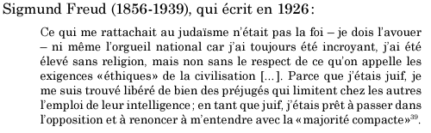
3. Vienne comme lieu de passage du judaïsme à la judaïté
JLR Modernité viennoise et crises de l’identité (2000) + Les Juifs viennois à la Belle époque (2013)
Modernité à la fois cosmopolite et respectueuse des identités construites, caractéristique d’un processus de rationalisation et de désenchantement du monde
Karl Lueger (1844-1910), était aussi le fondateur (avec Georg von Schönerer) de l’antisémitisme politique. Lueger, qui a encore aujourd’hui une place à son nom et de nombreux monuments, a largement influencé le jeune Adolf Hitler lorsque celui-ci échouait à deux reprises à entrer à l’Académie des Beaux-Arts à Vienne (1907, 1910). Il est resté célèbre pour sa définition du juif : « Celui qui est juif, c’est moi qui le détermine ! [ Wer ein Jude ist, bestimme ich ! ]. »
Controverse entre Steven Beller et Ernst H. Gombrich
- « 45 % du corps enseignant de l’université de Vienne a été exclu suite au décret du ministre de l’Enseignement du 26 mars 1938 ».
- Partant du recensement de 1934, une étude parue en 1936 estimait que « les Juifs » représentaient 85 % des avocats, 82 % des personnes travaillant dans les bureaux de crédit, 75 % des banquiers, 52 % des médecins… alors qu’ils ne représentaient que 9 % de la population

Slide 8
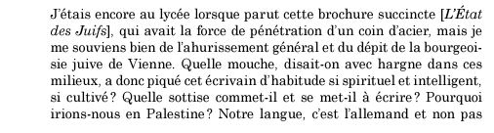
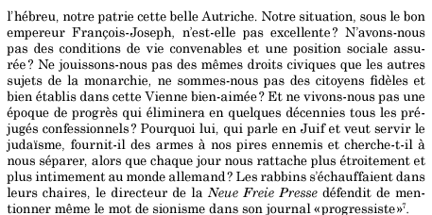
Vienne et le sionisme
Herzl (1860-1904) : Judenstaat 1896, congrès de Bâle 1897 (88/90), décide de ne pas faire circoncire son fils Hans (1891-1930).
Zweig p. 134
1896 « La République argentine aurait le plus grand intérêt à nous céder un morceau de son territoire »
1903 Ouganda
Sionisme et antisionisme, aujourd’hui (Sand : l’enfant né d’un viol…)

Slide 9
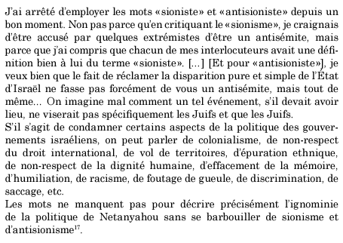
Charb p. 138

Slide 10
Vienne comme laboratoire du futur de l’identité juive ?
Ce serait une “Nouvelle shoah” ?
L’histoire de Tal
L’Israelitengesetz 1890 redéfinie en 2012
§ 14. L’État autrichien va verser 308 000 euros, chaque année, à la communauté juive, et indemnisera les 23 membres de la commission dirigeant la Communauté israélite
§ 10. L’État s’engage à assurer le respect de treize [!] jours fériés annuels (quatre jours pour Pesach, deux jours pour Roch Hachana, Souccot et Chavouot et un jour pour Yom Kippour, Chemini Atseret et Sim’hat Torah). Pendant ces journées, ainsi que tous les shabbats, tous les « bruits évitables » et autres actions qui pourraient causer des nuisances sont strictement interdits.
Revues à gogo, 210 EUR déduits des impôts sur le revenu
Encarts
Les membres autrichiens de l’IKG ont le droit de vote après six mois, les Européens au bout de deux ans et les étrangers non européens au bout de quatre ans (§ 75 des statuts)

Slide 11
4. En ce 8 mars, une actualité particulière
L’offense faite aux femmes : matrilinéarité mais…
Torah : êtres inférieurs, propriétés de leur mari auxquels on autorise la polygamie, pécheresses, incestueuses, impures, voire condamnées, selon les circonstances, à la stérilité, l’exil ou la lapidation.
« Merci de ne pas m’avoir fait goy [ou gentil, non-juif], merci de ne pas m’avoir fait esclave, merci de ne pas m’avoir fait femme. »
Reléguée à la galerie à la synagogue
Aux mur des lamentation (kotel)
femmes falashas 2000-2005, Depo-Provera (57% des femmes traitées étaient falashas alors que 2%)
Beit Shemesh, hiver 2011/12
Le Procès de Viviane Amsalem (2014) : 10 000 agounot (pluriel d’ agounah ) en Israël.

